Slide 1
Car Crash Today
Пьянов А.М.
Никонова м.А.
Кислова а.в.

Slide 2

Немного о…

Slide 3
Функции программной системы
представление подробных данных о ДТП в течении последних 3х лет, в любой отрезок времени;
предоставление данных о конкретном ДТП из перечня;
вывод информации о самых частых местах дорожно-транспортных происшествий;
генерация графиков, отображающих динамику возникновения ДТП.

Slide 4
Основные понятия
Пользователь
Модератор
Администратор
ДТП
Анализ
Дорожный объект

Slide 5
Функциональные требования
Бизнес-требования | Пользовательские требования
Веб-приложение для анализа ДТП | При первом посещении сайта пользователю должна быть доступна главная страница с информацией о приложении и различными функциями (которые становится доступны после регистрации и входа)
 | Для авторизованного пользователя доступно: вывод анализа ДТП и графиков, добавление новостей о ДТП

Slide 6
Нефункциональные требования
Язык Java,
Web-приложение,
Spring,
СУБД MySQL,
Пользовательский интерфейс,
Надежность

Slide 7
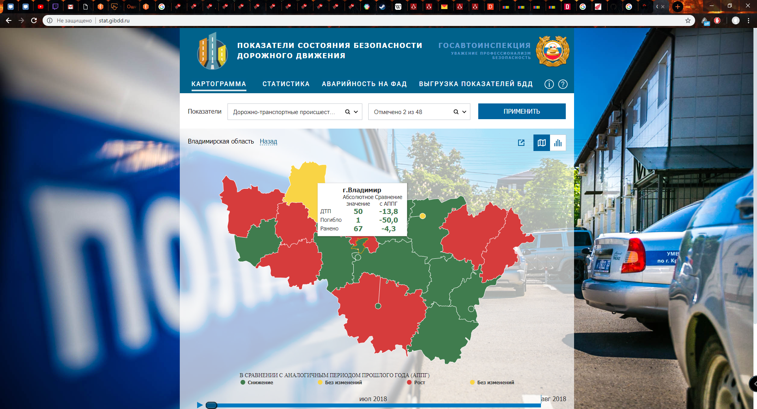
Сравнительный анализ аналогов
Стат ГИБДД
Преимущества
Недостатки

Slide 8
Диаграмма прецедентов

Slide 9
Функции системы
Авторизация
Регистрация
Просмотр новостей

Slide 10
Анализ бизнес-процесса
Для большего понимания рассмотрим нашу систему в нотации IDEF0

Slide 11
Диаграмма состояния

Slide 12
Организация доступа к данным. Диаграмма классов

Slide 13
Взаимодействие компонентов системы

Slide 14
Организация управления доступом
Пользователь
Администратор
Модератор

Slide 15
макет

Slide 16
Спасибо за внимание!

